Slide 1

Chapitre 1 : Gestion des exceptions
Dr. Hazar MLIKI
mliki.hazar@gmail.com

Slide 2

Plan
Pourquoi les exceptions ?
Définition d’une exception
Types d’exception
Hiérarchie des exceptions en Java
Exception personnalisée

Slide 3
Pourquoi les exceptions ?
En développant des programmes, des erreurs se produisent naturellement : un faux nom de variable ou mot-clé , un problème de connexion réseau, etc.
Ces erreurs sont très courantes et faciles à gérer et sont appelées des Exceptions.
Ces exceptions sont des situations inattendues auxquelles un programmeur peut être confronté lors de la programmation.
Les causes d'exceptions peuvent être :
L’utilisateur,
Le programmeur,
Les ressources physiques corrompues ou défaillantes.

Slide 4
Définition
L'exception fait référence à :
une contradiction
une situation inattendue,
une erreur inattendue qui se produit lors de l'exécution du programme.
Dans certains cas pendant le développement, le programmeur n'est pas sûr que son code va fonctionner correctement (Les ressources ne sont pas disponibles, la plage d'un tableau n'est pas valide, etc.).
Ces types de situations anormales sont appelées exceptions et la manière de les gérer est appelée gestion des exceptions.
Lever une exception : signaler quelque chose d'exceptionnel, c.à.d une erreur.
Capturer l'exception : essayer de la traiter.
Les exceptions qu’elles soient prédéfinies ou bien programmées héritent toutes de la classe « Exception ».

Slide 5
Exemples des exceptions JAVA
Diviser par zéro
Essayer d'accéder aux éléments du tableau avec un index invalide
Données d'entrée non valides par l'utilisateur
Crash du disque dur
Ouvrir un fichier qui n'existe pas
Perte de connexion réseau au milieu d'une communication
La JVM est à court de mémoire

Slide 6
Types d’exceptions JAVA
Exceptions vérifiées (Checked Exception)
Exceptions non vérifiées (Unchecked exception)
Erreur

Slide 7
Checked Exceptions
Cette exception est lancée au moment de la compilation : Le compilateur Java la vérifie ou la notifie pendant la compilation.
Si le programmeur n'écrit pas le code pour gérer ces exceptions, il y aura une erreur de compilation.
Une exception vérifiée étend la classe Exception.
Exemples d’exceptions vérifiées :
SQLException,
IOException,
ClassNotFoundException,
InvocationTargetException, etc.
Notes:
SQLException
This type of exception occurs when a user attempts to execute invalid queries on a database and there are database access errors.
IOException
This type of exception occurs when a JVM fails to open an I/O stream file.
ClassNotFoundException
This type of exception occurs when the JVM is unable to find the required class. It may occur when a class is removed from the CLASSPATH.

Slide 8

Checked Exceptions : Exemple
On souhaite lire des données à partir d'un fichier en utilisant une classe FileReader, sauf que le fichier n'existe pas → Une exception FileNotFoundException.
import java.io.File;
import java.io.FileReader;
public class CheckedExceptions
{
public static void main(String args[])
{
File file = new File("/home/techvidvan/file.txt");
FileReader fileReader = new FileReader(file);
}
}

Slide 9
Unchecked Exceptions
Cette exception se produit pendant l'exécution.
Contrairement aux exceptions vérifiées, le compilateur ignore généralement ces exceptions lors de la compilation. Elles sont plutôt vérifiées lors de l'exécution.
Exemple : Si un programme tente de diviser un nombre par zéro.
Exemples d’exceptions non vérifiées :
ArithmeticException,
NullPointerException,
ArrayIndexOutOfBoundsException,
NumberFormatException,
InputMismatchException,
IllegalStateException, etc.
Notes:
NumberFormatException in Java
This type of exception occurs when a program attempts to convert a string to a numeric datatype
NullPointerException in Java
This type of exception occurs when the JVM attempts to perform an operation on an object that points to no data, or null.
Arithmetic Exceptions
This type of exception occurs when a user tries to attempt an incorrect arithmetic operation in the program. For example, if you divide any number by zero,
IllegalArgumentException in Java
When the state of the environment does not match the input operation

Slide 10
Unchecked Exceptions : Exemple
Soit un tableau de taille 5 et on souhaite accéder au 7ème élément du tableau, ou avec un index négatif comme -5 → Une exception ArrayIndexOutOfBounds.
public class UnCheckedExceptions
{
public static void main(String args[])
{
//ArrayIndexOutOfBoundsException
int array[] = {1, 2, 3, 4, 5};
System.out.println(array[7]);
}
}

Slide 11
Erreurs
Une erreur n'est pas une exception mais elle est souvent considérée comme un type d'exception.
Une erreur est un problème grave ou une situation impossible à récupérer pour un utilisateur ou un développeur.
La cause des erreurs en Java : un utilisateur néglige un code ou s'occupe rarement d'une erreur (une file d'attente est pleine et qu'un débordement se produit).
Exemples d’erreurs en Java :
VirtualMachineError,
OutOfMemoryError,
AssertionError, etc.

Slide 12
Erreurs : Exemple
Un programme tente d'allouer de la mémoire à partir de la JVM mais il n'y a pas assez d'espace pour satisfaire la demande de l'utilisateur.
Un programme essaie de charger un fichier de classe en appelant la méthode Class.forName() et que le fichier de classe est corrompu.

Slide 13
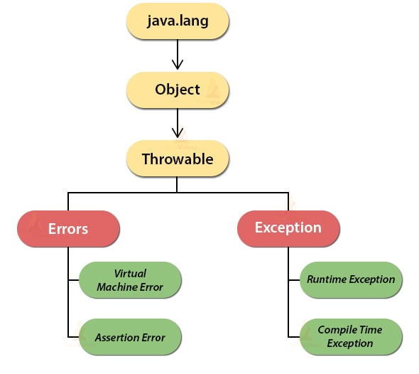
Hiérarchie des exceptions en Java

Slide 14
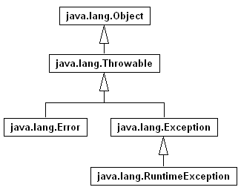
Classes Exception, RunTimeException et Error
La classe Error
Elle représente une erreur grave intervenue dans la machine virtuelle Java ou dans un sous système Java.
L'application Java s'arrête instantanément dès l'apparition d'une exception de la classe Error.
La classe Exception
Elle représente des erreurs moins graves.
Les exceptions héritant de la classe RuntimeException n'ont pas besoin d'être détectées impérativement par des blocs try/catch.

Slide 15
Méthodes d'exception Java
Méthodes | Description
public String getMessage() | Cette méthode renvoie une description détaillée de l'exception survenue.
public Throwable getCause() | Cette méthode renvoie la cause de l'exception survenue
public String toString() | Cette méthode renvoie le résultat de la méthode getMessage() concaténé avec le nom de la classe.
public void printStackTrace() | Cette méthode affiche l'exception et l'état de la pile d'exécution au moment de son appel
public StackTraceElement [] getStackTrace() | Cette méthode renvoie un tableau contenant chaque élément de la trace de la pile.

Slide 16
Exception définie par l'utilisateur (personnalisée)
Lors de la définition d'une exception personnalisée par l'utilisateur, il faut prendre en compte les règles suivantes :
La classe d'exception définie par l'utilisateur doit étendre la classe Exception.
Dans la classe d'exception définie par l'utilisateur, il faut remplacer la méthode toString().

Slide 17
Exception personnalisée : Exemple
public class NegativeAgeException extends Exception
{
private static int age;
public NegativeAgeException(int age)
{
this.age=age;
}
public String toString()
{
return ("Age can't be negative");
}
public static void main(String args[]) throws Exception
{
NegativeAgeException obj = new NegativeAgeException( -10 );
if(age < 0)
{ throw new NegativeAgeException(age); }
else
{ System.out.println("Entered age is: " +age); }
}

Slide 18
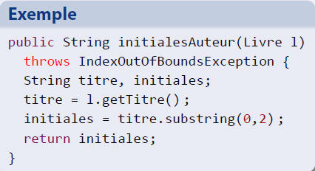
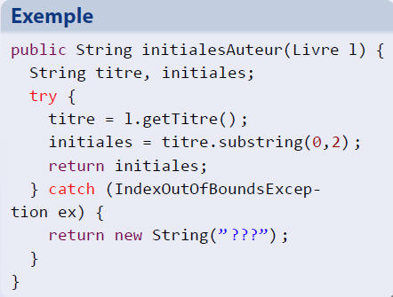
Propagation & interception
Il y a deux manières de traiter une exception reçue :
Propagation : L’exception est renvoyée à la méthode ayant invoquée la méthode déclarant l’exception (mots-clés : throws et throw)
Interception : L’exception est traitée dans la méthode appelant la méthode émettant l’exception (mots-clés : try et catch)
Notes:
Interception : the action or fact of preventing someone or something from continuing to a destination.

Slide 19
(1) Création de la classe d’exception personnalisée
public class MonException extends Exception
{
public MonException()
{
super(« mon message d’erreur»);
}
}
public class CalculImpossibleException extends Exception
{
public CalculImpossibleException (String s)
{ super (s); }
}

Slide 20
(2) Levée de l’exception
Spécifier dans quel cas l’exception créée doit être levée :
Le programmeur peut lever ses propres exceptions à l'aide du mot réservé throw.
throw prend en paramètre : un objet instance d’Exception ou d'une de ses sous-classes.
Les objets exception sont souvent instanciés dans l'instruction même qui assure leur lancement:
throw new MonException("Mon exception s'est produite!!!");

Slide 21
Emission (propagation) de l’exception
L’émission de l’exception dans la méthode qui lève cette exception :
L'exception elle-même est levée par l'instruction throw.
Une méthode susceptible de lever une exception est identifiée par le mot-clé throws suivi du type de l'exception.
Exemple
public class ExempleException
{ public int propageException (int arg1 , int arg2) throws CalculImpossibleException
{ if (arg1!=arg2) return arg1+arg2;
else
throw new CalculImpossibleException("impossible de faire le calcul");
}}

Slide 22
Interception ou propagation de l’exception
Interception ou propagation de l’exception dans le code qui invoque la méthode qui l’émet : Intercepter par un try/catch ou propager l’exception par un throws
Exemple
class ThrowsExecp {
void fun() throws IllegalAccessException
{
System.out.println("Inside fun().");
throw new IllegalAccessException("demo");
}
// This is a caller function
public static void main(String args[])
{
try {
fun();
}
catch (IllegalAccessException e) {
System.out.println("caught in main.");
}
}
}

Slide 23
Try/catch/finally
try : le bloc try contient un ensemble d'instructions dans lesquelles une exception peut se produire
catch : Le bloc catch est utilisé pour gérer la condition incertaine d'un bloc try. Un bloc try est toujours suivi d'un bloc catch pour gèrer l'exception qui se produit dans le bloc try associé
finally: Il est exécuté après le bloc catch. Il est exécuté indépendamment du fait qu'une exception est produite ou non (lorsqu'il y a plusieurs blocs catch).

Slide 24
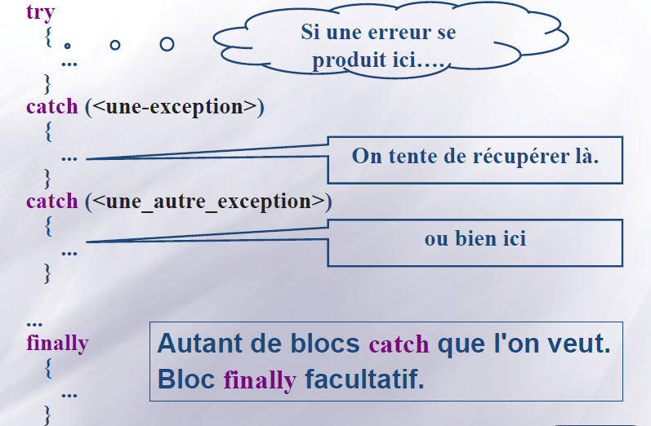
Try/catch/finally

Slide 25
Try/catch/finally
class Division {
public static void main(String[] args)
{ int a = 10, b = 5, c = 5, result;
try {
result = a / (b - c);
System.out.println("result" + result);
}
catch (ArithmeticException e)
{
System.out.println("Exception caught:Division by zero");
}
finally {
s System.out.println("I am in final block");
}
}
}

Slide 26
Les exceptions : Avantages
Grâce aux exceptions, Java possède un mécanisme sophistiqué de gestion des erreurs permettant d ’écrire du code « robuste » !
Le programme peut déclencher des exceptions au moment opportun !
Le programme peut capturer et traiter les exceptions grâce au bloc d’instruction try … catch … finally
Le programmeur peut définir ses propres classes d ’exceptions !

